Slide 1



Slide 2



Slide 3
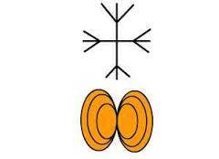

①木
②枝
③針
④とげ

Slide 4


お金

Slide 5


Slide 6


体せき
成せき

Slide 7

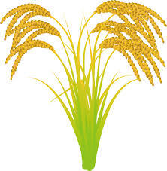
のぎへん
稲をぽんぽん
積み上げる

Slide 8


速く積み上げる

Slide 9


いとへん
糸を一本ずつ
織って布を作る

Slide 10
時間をかけて
やりとげる
速く積み上げる

